Slide 1
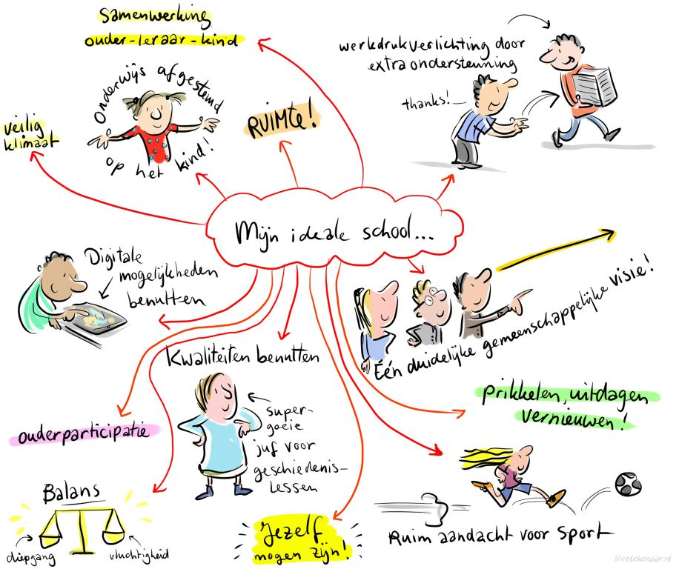
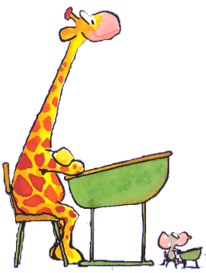
Ideale school
De basisschool in de samenleving van NU!

Slide 2
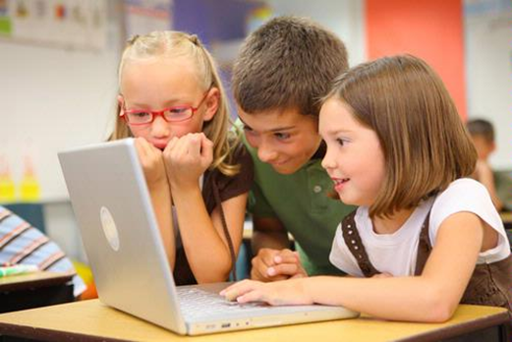
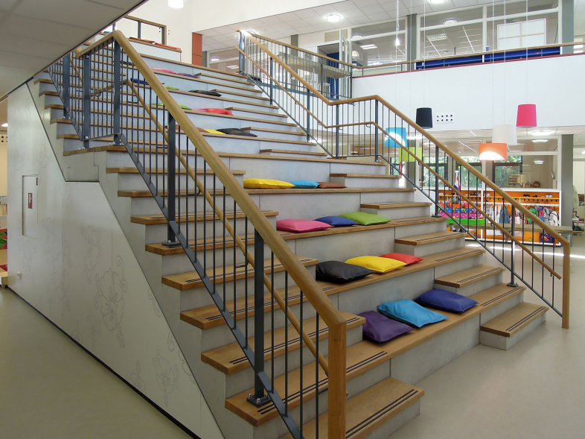
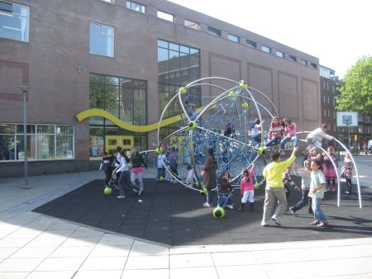
De school in deze tijd
Waar heeft de school in deze tijd mee te maken?
Exemplarisch → groep 5
Woordweb

Slide 3
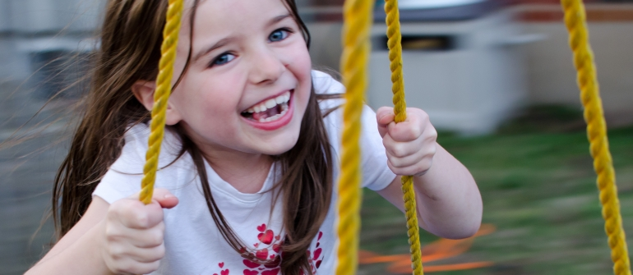
Woordweb
Ouders
Overheid
kerk
SCHOOL
Personeel
Andere externen
Kinderen

Slide 4
De school neemt stelling in
Positie bepalen in die samenleving.
Uit zich in:
pedagogisch/onderwijskundig
Didactisch
Levensbeschouwelijk
Organisatie
Vroeger en nu?

Slide 5
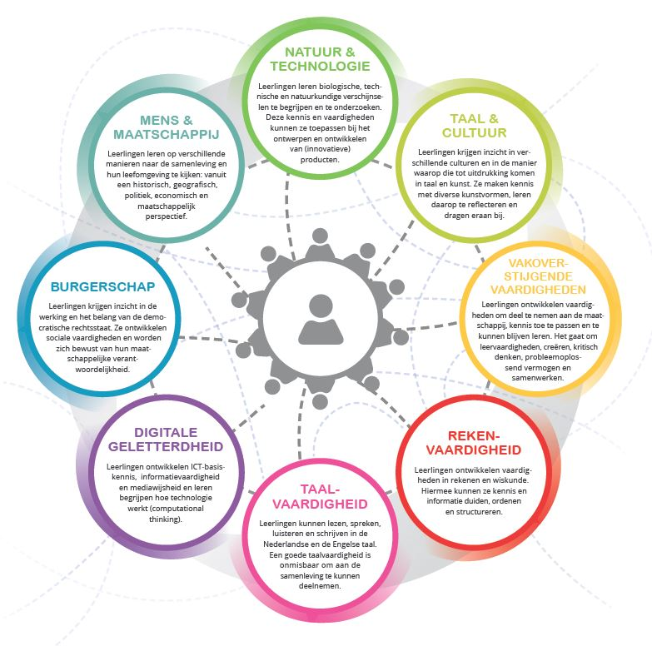
Ontwikkelingen

Slide 6
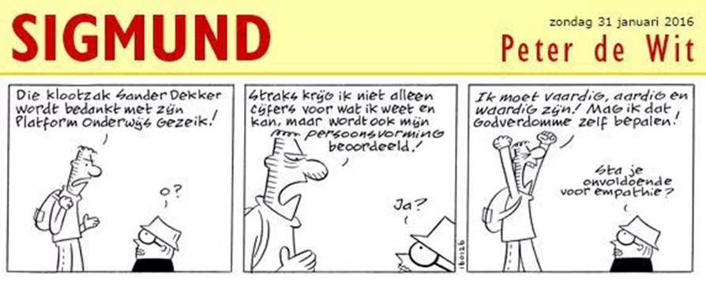

Slide 7
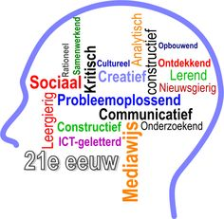
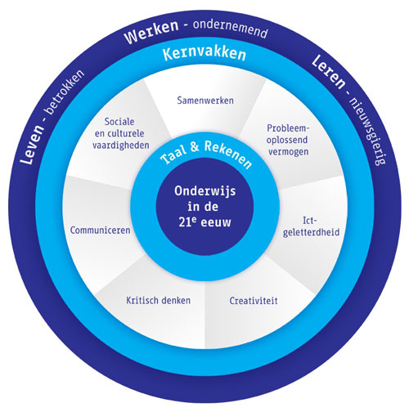
21st Century Skills

Slide 8
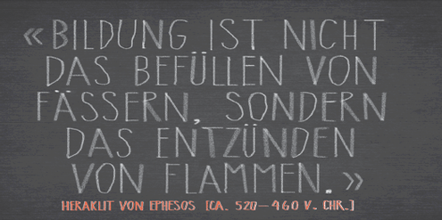
Bildung

Slide 9
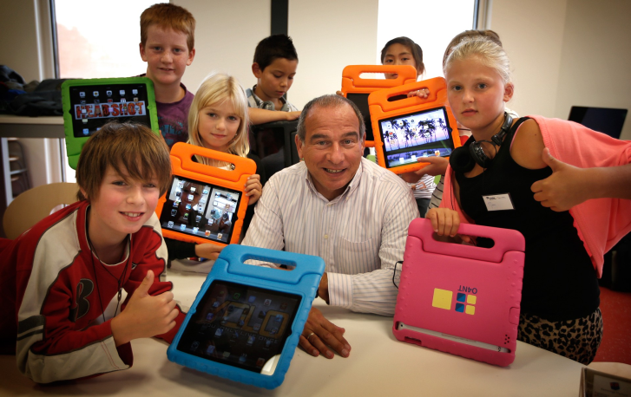
Welke rol wil de school spelen?
Welke stelling neemt de school in? (levensbeschouwelijk)
Gaat de school mee in de samenleving? Of niet? Of een beetje?

Slide 10
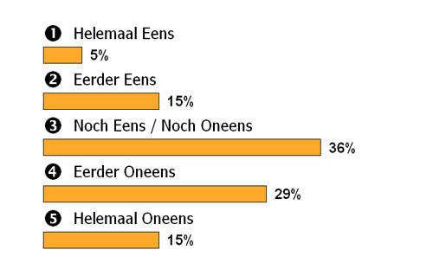
En jij?
Hoe wenselijk vind jij het meegaan van de school in de samenleving van NU!?
Of moet er stelling genomen worden?

Slide 11
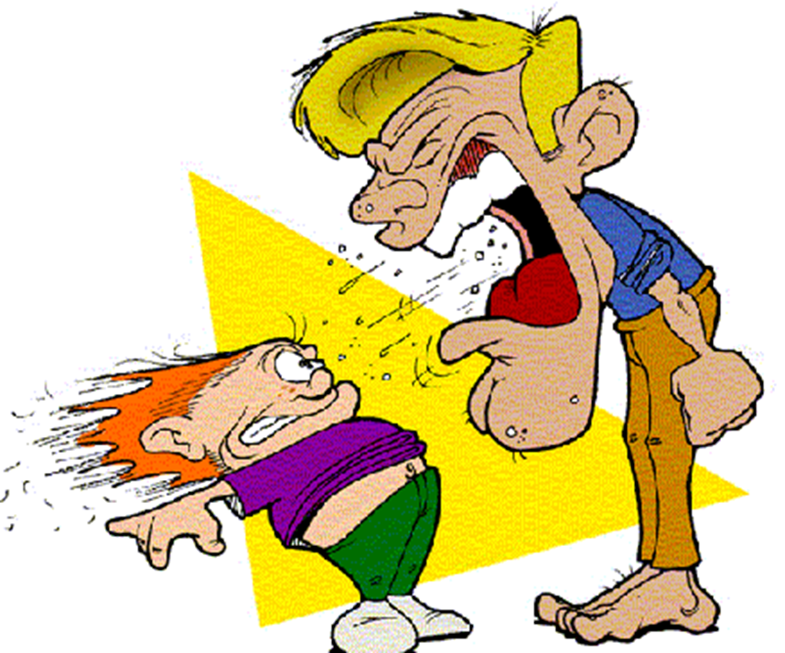
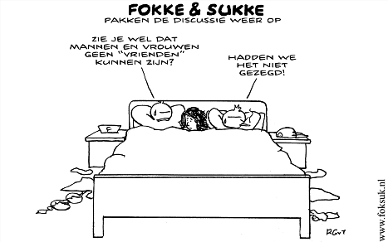
Discussie

Slide 12
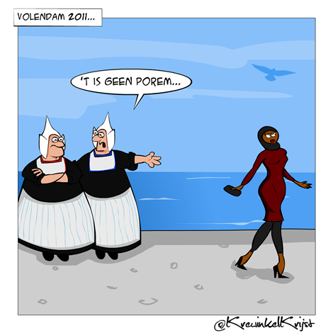
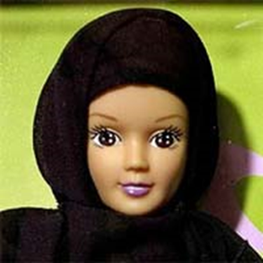
1.Een protestants-Christelijke school mag het
dragen van hoofddoekjes verbieden

Slide 13
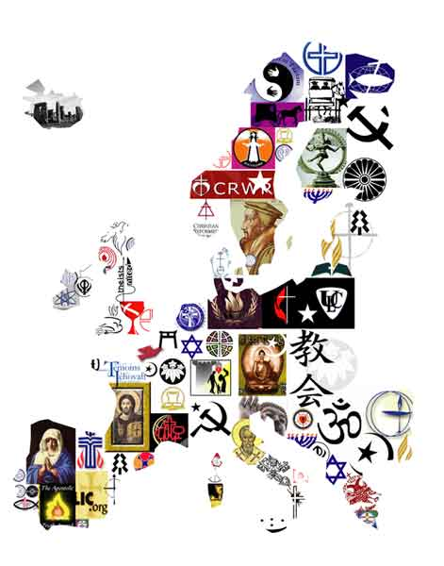

Slide 17
Ideals are like stars
you will not succeed in touching them with your hands
but like the seafaring man on the deserts of waters,
You choose them as your guides;
And following them
You will reach your destiny

